Slide 1

O QUE É EFEITO DE INTERAÇÃO

Slide 2
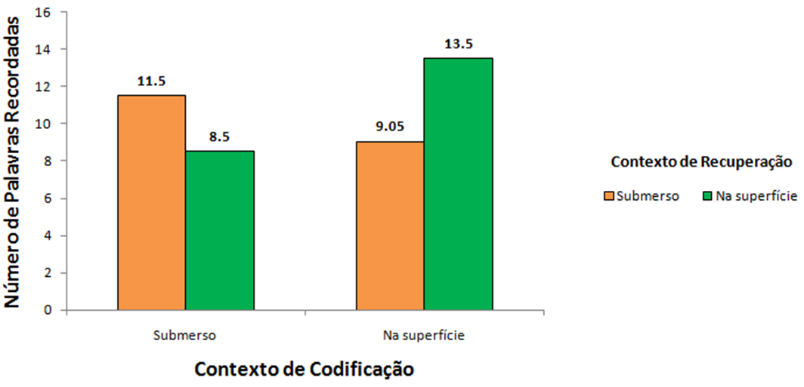
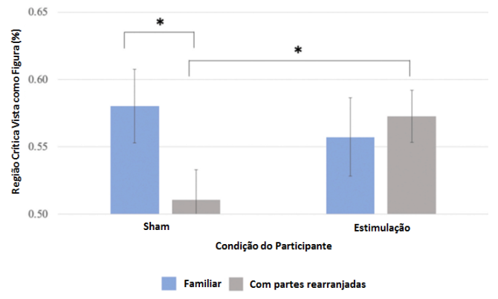
O que é efeito de interação?
Situação em que o efeito de um VI sobre uma VD depende dos (i.e., é contingente aos) níveis de uma segunda VI
Ajuda a estabelecer condições limítrofes de um fenômeno

Slide 3
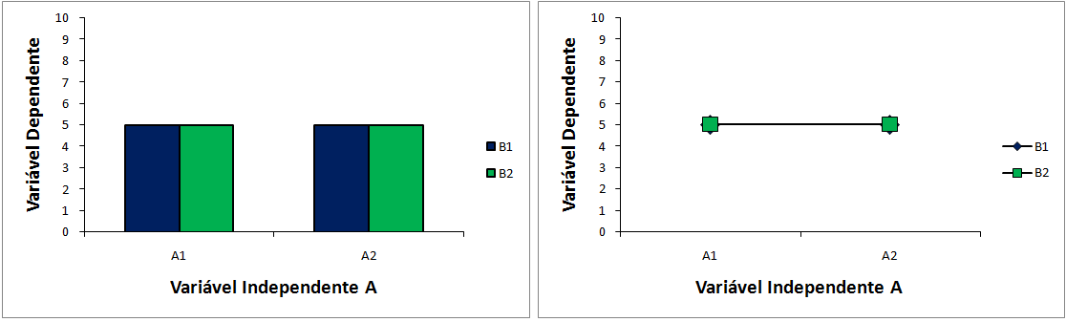
Sem interação e sem efeitos principais
A: sem efeito
B: sem efeito
A × B: sem efeito

Slide 4
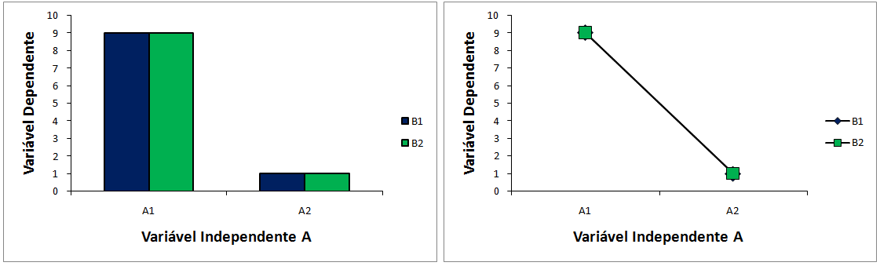
Sem interação e com um efeito principal
A: com efeito
B: sem efeito
A × B: sem efeito

Slide 5
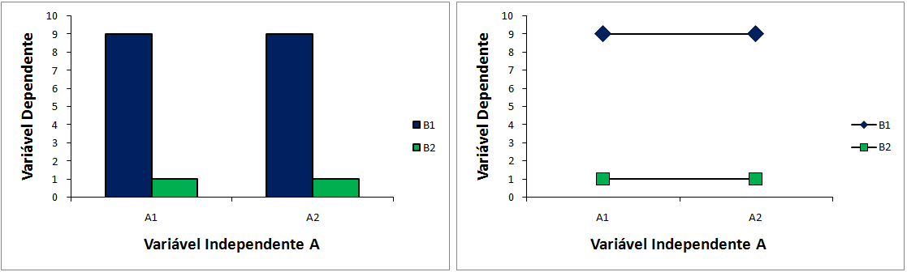
Sem interação e com um efeito principal
A: sem efeito
B: com efeito
A × B: sem efeito

Slide 6
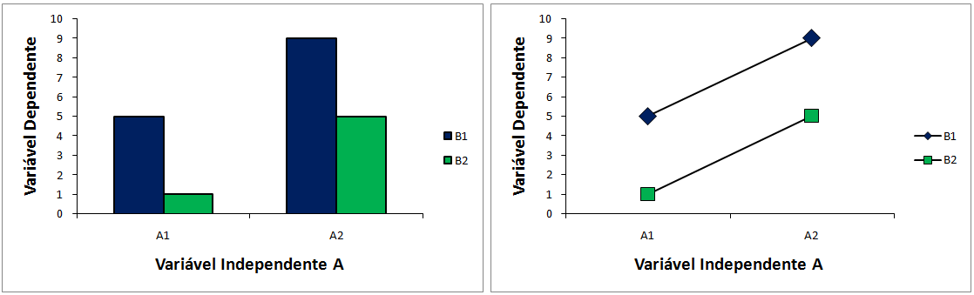
Sem interação e com dois efeitos principais
A: com efeito
B: com efeito
A × B: sem efeito

Slide 7
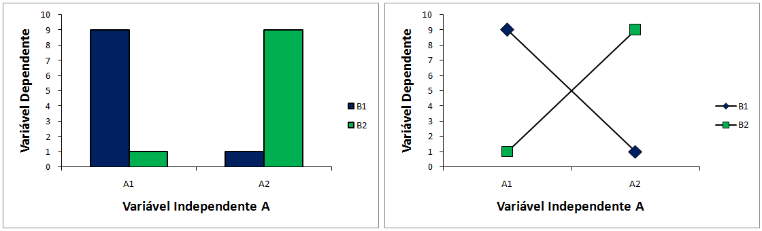
Com interação e sem efeitos principais
A: sem efeito
B: sem efeito
A × B: com efeito

Slide 8
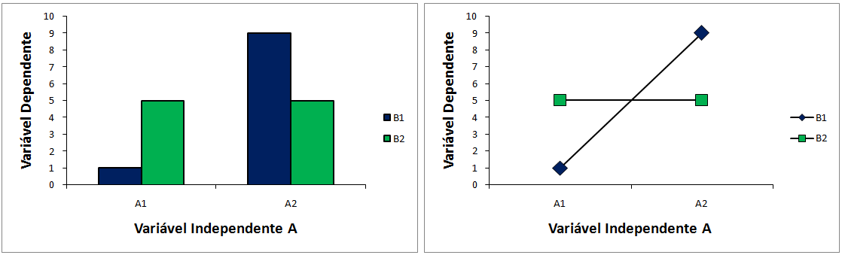
Com interação e com um efeito principal
A: com efeito
B: sem efeito
A × B: com efeito

Slide 9
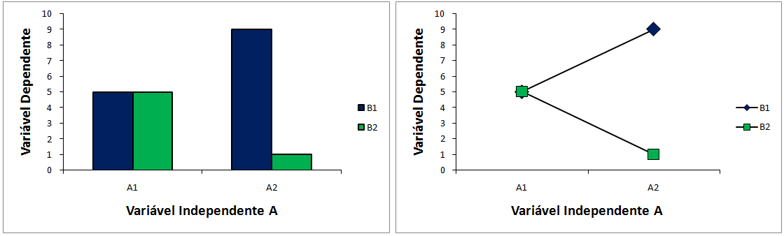
Com interação e com um efeito principal
A: sem efeito
B: com efeito
A × B: com efeito

Slide 10
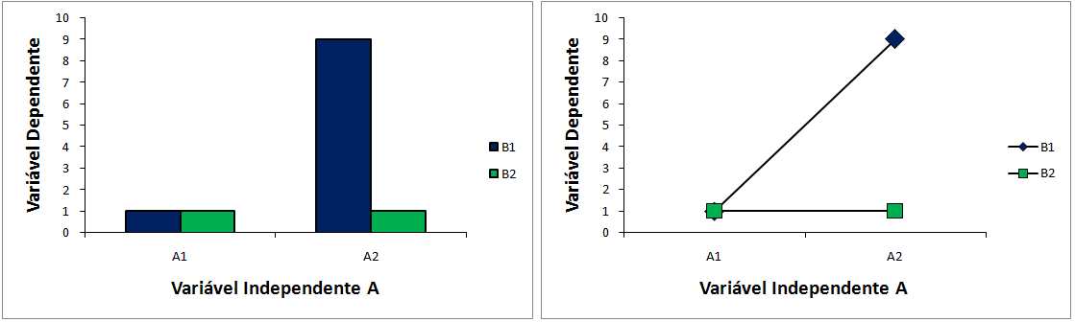
Com interação e com dois efeitos principais
A: com efeito
B: com efeito
A × B: com efeito

Slide 11
ATÉ O PRÓXIMO VÍDEO! ☺

Slide 12
Referências
Cozby, P. C., & Bates, S. C. (2018). Methods in behavioral research (13th ed.). McGraw-Hill.
Godden, D. R., & Baddeley, A. D. (1975). Context-dependent memory in two natural environments: On land and underwater. British Journal of Psychology, 66(3), 325–331. https://doi.org/10.1111/j.2044-8295.1975.tb01468.x
Sasia, B., & Cacciamani, L. (2021). High-definition transcranial direct current stimulation of the lateral occipital cortex influences figure-ground perception. Neuropsychologia, 155, Article 107792. https://doi.org/10.1016/j.neuropsychologia.2021.107792

